Slide 1
WSSP版 強み育成プロジェクト オリエンテーション 資料
ワークシステム・サポートプログラム

Slide 2
みなさん、こんな疑問はありませんか？
自分の得意なことを活かした働き方ってなんだろう？
自己ＰＲって苦手なんだよな・・・
？
？
？
自分の強みってなんだろう？
自分のセールスポイントってなんだろう・・・？
ＷＳＳＰ版強み育成プロジェクトで
疑問を解消しませんか？
ワークシステム・サポートプログラム

Slide 3
WSSP版強み育成プロジェクト ご案内
ＷＳＳＰ版強み育成プロジェクトとは
・人には、「考える（思考）」「感じる（感情）」
「行動する」の３つが備わっています
・「強み」についても同じことが言えます
・「強み」は、「意味付け（思考）」「活力感（感
情）」「パフォーマンス（行動）」の３つの要素
が重要です
・それぞれの要素を区別して、自分の「強み」を見
つめていくことで、「強み」を効率的に伸ばして
いくことができます
・このプロジェクトは、この３つの要素から「強
み」を見つめ、育成していくことを目的としてい
ます
考える（思考）
感じる（感情）
行動する
ワークシステム・サポートプログラム

Slide 4
ちなみに、「強み」を知って活用することにはこんな効果があります
・「強み」を認識し、活用するとキャリ
ア形成や就職活動に積極的に取り組み
やすくなると言われています
・「強み」を活用する人はストレスに強
くなる、また、「強み」の自覚は自信
や成長し続けられるという感覚を強化
すると言われています
自分の「強み」に目を向け、職業生活におけるセールスポイントを増やしていきましょう
ワークシステム・サポートプログラム

Slide 5
ＷＳＳＰ版強み育成プロジェクト
全体構成
オリエンテーション
強み育成プロジェクトご案内
講習
①
「強み」とはなにか？
リフレーミング・ゲーム
講習
②
「強み」をチェックする
講習
③
ホームワーク「強みの観察」
活用
「強み」の活用方法とは？
強みの行動実験の継続
ホームワーク「強みの意図的活用：行動実験」
ナビゲーションブック、応募書類作成など就職(復職)活動に活かす
ワークシステム・サポートプログラム

Slide 6
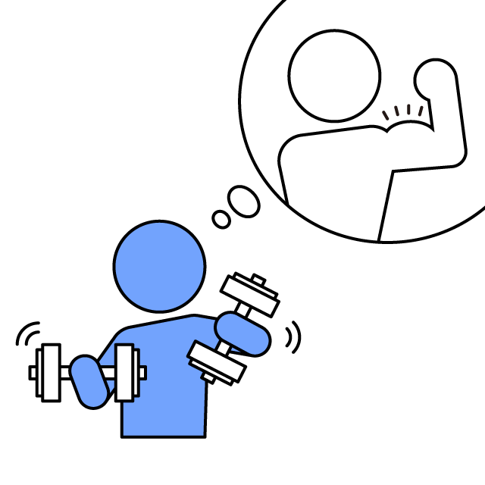
ＷＳＳＰ版強み育成プロジェクト
を受講していく際のポイント
【「強み」について】
・「ＷＳＳＰ版強み育成プロジェクト」では、「自分が思う「強
み」が本当に「強み」か分からない」といったものも「強み」
として取り上げます
・今は「強み」かどうか自信がなくても大丈夫です
プロジェクトを通じて「強み」を育成していきましょう
【人との関わり】
・「強み」は人との関わりで成長します
・講習では、他者と意見共有やゲームを行う場面があります
・参加者みんなが自由に話せる雰囲気づくりを心がけていきま
しょう
【継続的な取り組み】
・「強み」のワークは、毎日行うことが大切です
・継続的に強みを意識できるよう“ホームワーク”を実施します
ワークシステム・サポートプログラム

Slide 7
ＷＳＳＰ版強み育成プロジェクト
受講に向けた準備
【今の自分自身の「強み」を書き出してみましょう】
・次のページのワークシートを
「強み」の講習①：●月●日までに作成し
てください
・書き出せない項目は未記入で大丈夫です
ワークシステム・サポートプログラム

Slide 8
あなたの思う、強み(長所、セールスポイント)を
教えてください。
①自分の強み(長所、セールスポイント)はなんですか？自由に
書き出してみてください。
②強みを活かしていると思う身近な人(憧れる人、理想の人)は
いますか？芸能人やアニメ、マンガのキャラクター、歴史上
の人物でもかまいません。自由に書き出してみてください。
③こんな強みがあればいいなと思うことやあと少しで強みにな
ると思う自分のよさはありますか？自由に書き出してみてく
ださい。
ワークシステム・サポートプログラム

